Slide 1
NEŽIVÁ PŘÍRODA
VLASTNOSTI VODY

Slide 2

ZÁKLADNÍ ŠKOLA SLOVAN, KROMĚŘÍŽ, PŘÍSPĚVKOVÁ ORGANIZACE
ZEYEROVA 3354, 767 01 KROMĚŘÍŽ
projekt v rámci vzdělávacího programu
VZDĚLÁNÍ PRO KONKURENCESCHOPNOST
ŠABLONA ČÍSLO: III/2
NÁZEV: INOVACE A ZKVALITNĚNÍ VÝUKY PROSTŘEDNICTVÍM ICT
PŘEDMĚT: PŘÍRODOVĚDA
ROČNÍK: IV.
TÉMA: VODA A JEJÍ VLASTNOSTI
AUTOR: MGR. HANA KOLÁČKOVÁ
DATUM VYTVOŘENÍ: 9. 12. 2011
VY_32_INOVACE_38_HK

Slide 3
ANOTACE
Prezentace je vytvořena jako doplněk k učivu 4. ročníku přírodovědy.
Doplňuje učivo ROZMANITOST PŘÍRODY, ŽIVÁ A NEŽIVÁ PŘÍRODA.
V rámci prezentace se žáci seznámí:
KDE VŠUDE JE OBSAŽENA VODA
S PŘÍKLADY SKUPENSTVÍ VODY
S DĚLENÍM VODY PODLE RŮZNÝCH HLEDISEK
Zkušenosti z pilotování:
Žáky nejvíce zaujaly obrázky zachycující kapku vody a sněhovou vločku pod mikroskopem. Zopakovali si učivo o koloběhu vody v přírodě a na základě pokusů si připomněli trojí skupenství vody. Na kontrolní otázky odpověděli všichni správně.

Slide 4
VODA
Voda je nezbytnou podmínkou života.
Je součástí těl živočichů i rostlin.
Voda je obsažena i ve vzduchu.
Je to chemická sloučenina vodíku a kyslíku.
Za normální teploty a tlaku je to bezbarvá, čirá kapalina bez zápachu, v silnější vrstvě namodralá.

Slide 5
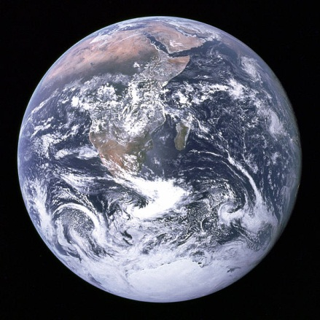
72 % POVRCHU ZEMĚ TVOŘÍ VODA

Slide 6
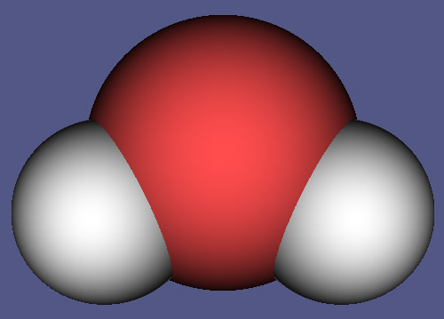
SKUPENSTVÍ VODY
MODEL MOLEKULY VODY
  PEVNÉ – led, sníh
  KAPALNÉ – voda
  PLYNNÉ – vodní pára

Slide 7
DĚLENÍ
    Povrchová voda
    voda v oceánech (většinou slaná), např. mořská voda
    voda v ledovcích (sladká, v pevném skupenství)
    Podle umístění
      voda v řekách, potocích a potůčkách (většinou sladká; vždy tekoucí)
      voda v jezerech (někdy slaná, někdy sladká; někdy tekoucí, někdy stojatá)
    Podle stojatosti
      tekoucí voda
      stojatá voda

Slide 8
VODA V PŘÍRODĚ
Forma | Množství (mil. km³) | Procent z celku
Moře a oceány | 1 370 | 97,25 %
Ledovce | 29 | 2,05 %
Spodní voda | 0,5 | 0,68 %
Jezera | 0,125 | 0,01 %
Půdní vlhkost | 0,065 | 0,005%
V atmosféře | 0,018 | 0,001%
Řeky | 0,0017 | 0,0001 %
Biosféra | 0,0006 | 0,000004 %
Celkem^{[8]} | 1 409 | 100 %

Slide 9
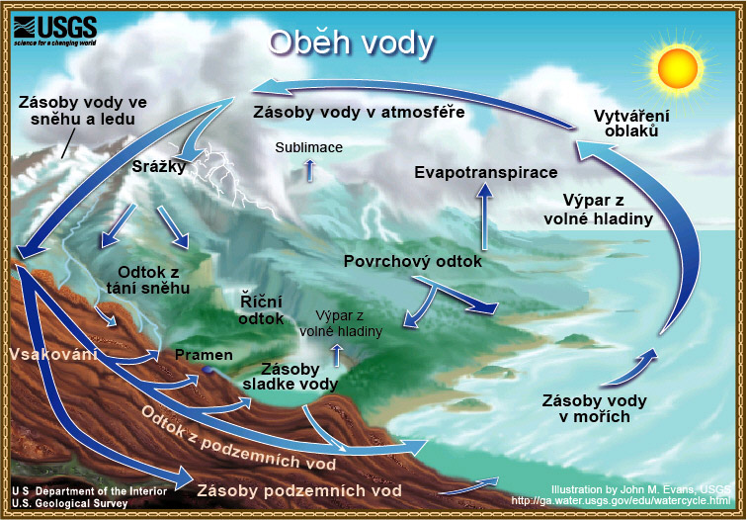
KOLOBĚH VODY V PŘÍRODĚ

Slide 10
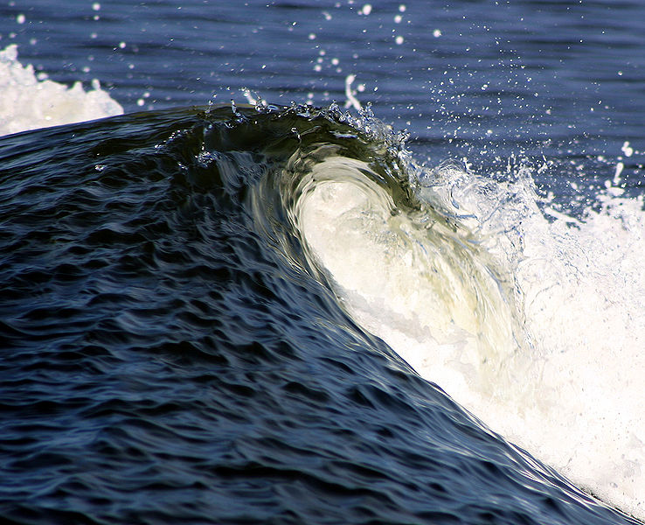
MOŘSKÁ VODA

Slide 11
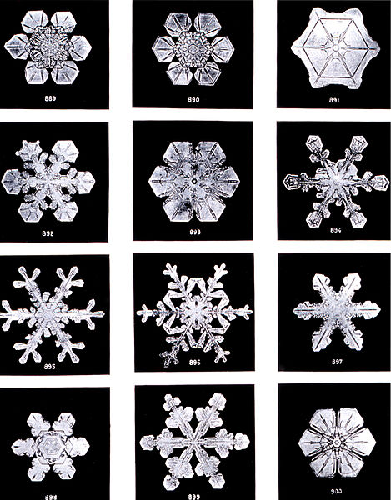
SNĚHOVÁ VLOČKA

Slide 12
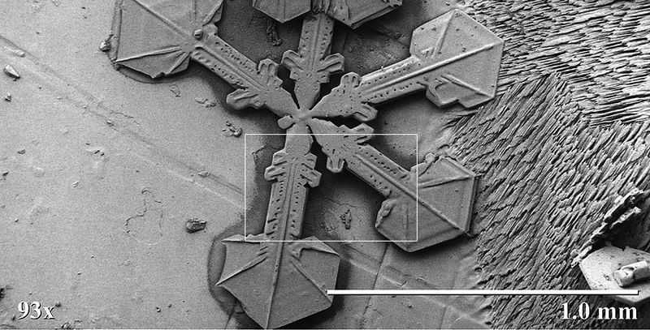
Vločka pod mikroskopem

Slide 13

KROUPA

Slide 14
POKUSY
Zahříváním vody dochází k jejímu vypařování. Při vypařování se voda mění v páru (je neviditelná) - je součástí vzduchu – skupenství plynné
Při ochlazování se pára mění v kapky vody
- skupenství kapalné
Mrznoucí voda zvětšuje svůj objem – led
- skupenství pevné

Slide 15
VODNÍ PÁRA
Zahříváním se voda vypařuje – mění se ve vodní páru.
Vodní pára je neviditelná.
Je součástí vzduchu.
Čím je teplota vyšší, tím je vypařování rychlejší.
Ochlazením se vodní pára opět mění v kapičky vody.
Také mraky na obloze jsou tvořeny maličkými vodními kapkami nebo ledovými krystalky.

Slide 16
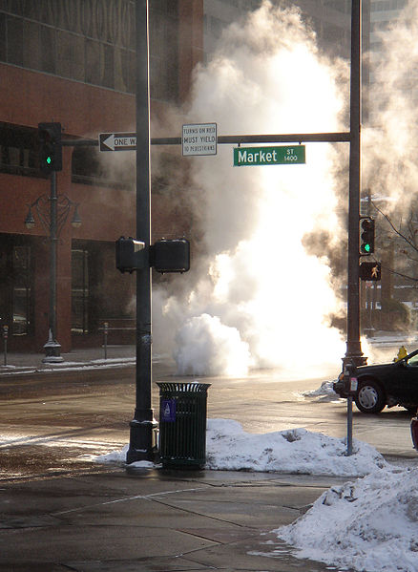
VODNÍ PÁRA

Slide 17
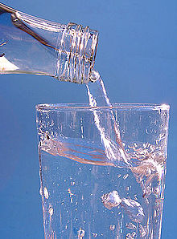
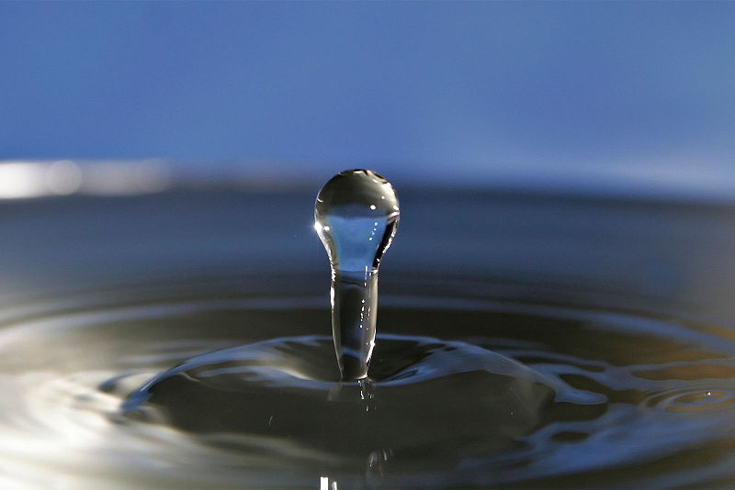
Pitná voda a kapka vody

Slide 18
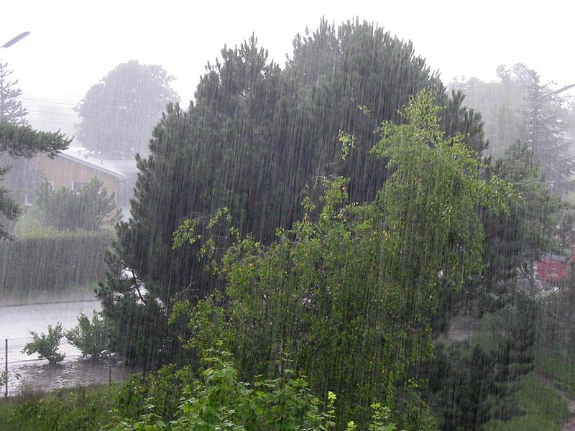
DÉŠŤ

Slide 19
ODPOVĚZ NA OTÁZKY
Kde všude je obsažena voda?
Kolik procent povrchu země tvoří voda?
V jakých skupenstvích se vod vyskytuje?
Podle jakých hledisek je možno rozdělit vodu?
Popiš koloběh vody v přírodě.
Jak vzniká vodní pára?

Slide 20
CITACE:
FIR. Http://cs.wikipedia.org/ [online]. 24.4. 2006, 08: 04 [cit. 2011-12-09]. Soubor:Water_droplet_blue_bg05.jpg. Dostupné z WWW: http://cs.wikipedia.org/wiki/Soubor:Water_droplet_blue_bg05.jpg
SOLKOLL. Http://cs.wikipedia.org/ [online]. 20.2. 2005, 19: 25 [cit. 2011-12-09]. Soubor: H2O_(water_molecule).jpg. Dostupné z WWW: http://cs.wikipedia.org/wiki/Soubor:H2O_(water_molecule).jpg
SCHMITT, Harison. Http://cs.wikipedia.org/ [online]. 7.12. 1972, [cit. 2011-12-09]. Soubor: The_Blue_Marble_4463x4163.jpg. Dostupné z WWW: http://commons.wikimedia.org/wiki/File:The_Blue_Marble_4463x4163.jpg
THYSSEN, Malene. Http://cs.wikipedia.org/ [online]. 29.5. 2004, 08: 04 [cit. 2011-12-09]. Soubor: Boelge_stor.jpg . Dostupné z WWW: http://cs.wikipedia.org/wiki/Soubor:Boelge_stor.jpg

Slide 21
CITACE:
ROBBY. Http://cs.wikipedia.org/ [online]. 13. 1. 2007, [cit. 2011-12-09]. Soubor: Steam_denver_market_street.jpg. Dostupné z WWW: http://cs.wikipedia.org/wiki/Soubor:Steam_denver_market_street.jpg
SIEVICKI, Tomasz. Http://cs.wikipedia.org/ [online]. 13. 11. 2004, [cit. 2011-12-09]. Soubor: 22_Regen_ubt.jpeg.Dostupné z WWW: http://cs.wikipedia.org/wiki/Soubor:22_Regen_ubt.jpeg
HOWCHENG. Http://cs.wikipedia.org/ [online]. 12.1. 2007, [cit. 2011-12-09]. Soubor:LT-SEM_snow_crystal_magnification_series-3_frame.jpg. Dostupné z WWW: http://cs.wikipedia.org/wiki/Soubor:LT-SEM_snow_crystal_magnification_series-3_frame.jpg

